Slide 1
Проверка домашнего задания
№ 21. Племя Мульти имеет 32- символьный алфавит. Племя Пульти использует 64- символьный алфавит. Вожди племён обменивались письмами. Письмо племени Мульти содержало 80 символов, а письмо племени Пульти- 70 символов. Сравните объёмы информации, содержащейся в письмах.

Slide 2
Проверка пройденного материала
5. Сколько бит в10 байтах?
а)100 б) 8000
6. Расположите в порядке убывания:
А. 1 Гбайт Б. 1Кбайт В.1бит
Г. 1 байт Д. 1 Мбайт
б) ГВДАБ в) ВГБДА
7. В кодировке КОИ-8 каждый символ кодируется одним байтом. Определите количество символов в сообщении, если информационный объем сообщения в этой кодировке равен 160 бит. (ГИА 2011, № 1)
1) 10 2) 16 4) 160
в) 80
а)АДБГВ
3) 20

Slide 3
Содержательный подход к измерению информации

Slide 4
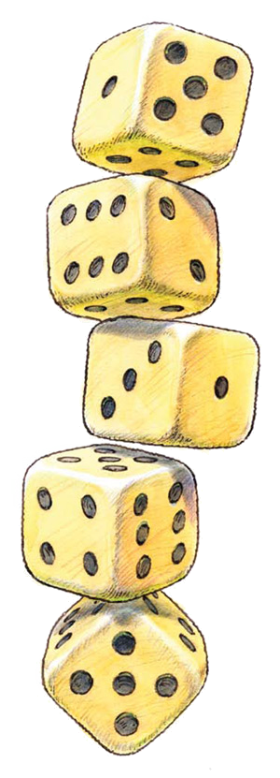
Неопределенность знания о некотором событии– количество возможных результатов события

Slide 5
ПРИМЕР 1.
Сдача зачета или экзамена
«Зачет» «Незачет»? «2» «3» «4» «5»?
1 бит
2 бита
Сообщение о том, что произошло одно событие из двух равновероятных, несет 1 бит информации.

Slide 6
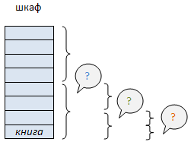
Формула количества информации
ПРИМЕР 2.
Книжная полка в шкафу
N –
количество возможных событий
i –
количество информации в сообщении в битах
В примерах:
с монетой– N=2, i=1
c оценкой– N=4, i=2
с 8 полками– N=8, i=3
с 16 полками– N=16, i=4
3 бита
8 полок
4 бита
16 полок
2^{i}=N

Slide 7
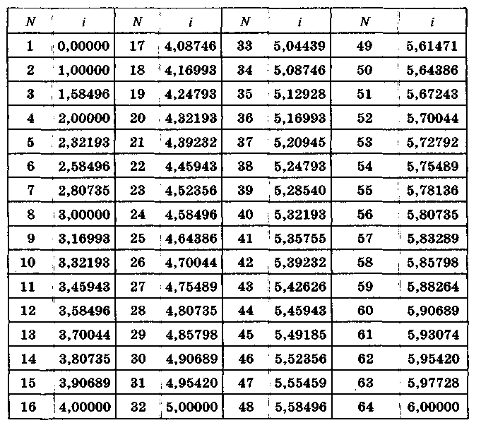
Таблица 1.1. Количество информации в сообщении об одном из N равновероятных событий

Slide 8
Практическая работа «Подсчёт количества информации»
Цель работы: научиться измерять информационный объем информации в сообщении об одном из N равновероятных событий

Slide 9
Задачник- практикум. Том 1. П. 1.3. стр.15. № 3. «Вы выходите на следующей остановке?»- спросили человека в автобусе. «Нет»,- ответил он. Сколько информации содержит ответ?
Решение:
N=2
2¹=2, поэтому ответ содержит 1 бит информации
Ответ: 1 бит

Slide 10
№ 4. Какой объём информации содержит сообщение, уменьшающее неопределённость знания в 4 раза?
Решение:
2²=4, поэтому сообщение содержит 2 бита информации
Ответ: 2 бита

Slide 11
№ 5. Вы подошли к светофору, когда горел жёлтый свет. После этого загорелся зелёный. Какое количество информации вы при этом получили?
Решение:
N = 2
2¹ = 2, поэтому мы получили 1 бит информации
Ответ: 1 бит
1 бит

Slide 12
№ 6. Вы подошли к светофору, когда горел красный свет. После этого загорелся жёлтый свет. Какое количество информации вы при этом получили?
Решение:
N = 1
2⁰ = 1, поэтому мы получили 0 бит информации
Ответ: нет информации
0 бит

Slide 13
Домашнее задание
Учебник. Дополнение к главе 1. П.1.1
Задачник- практикум. Том 1. П. 1.3. № 9,10,12.
Подготовиться к самостоятельной работе по теме «Измерение информации»

Slide 14
Задачник- практикум. Том 1. П. 1.3. № 7. Группа школьников пришла в бассейн, в которой 4 дорожки для плавания. Тренер сообщил, что группа будет плавать на дорожке номер 3. Сколько информации получили школьники из этого сообщения?
Решение:
N=4
2²=4, поэтому ответ содержит 2 бит информации
Ответ: 2 бит

Slide 15
№ 8. В корзине лежат 8 шаров. Все шары разного цвета. Сколько информации несёт сообщение о том, что из корзины достали красный шар?
Решение:
2³=8, поэтому сообщение несёт 3 бита информации.
Ответ: 3 бита

Slide 16
№ 11. При угадывании целого числа в диапазоне от 1 до N было получено 7 битов информации. Чему равно N?
Решение:
2⁷=128 чисел- N
Ответ: 128

Slide 17
№ 13. Сообщение о том, что ваш друг живёт на 10 этаже, несёт 4 бита информации. Сколько этажей в доме?
Решение:
2⁴=16 этажей
Ответ: 16

Slide 18
№ 15. В коробке лежат 7 разноцветных карандашей. Какое количество информации содержит сообщение, что из коробки достали красный карандаш?
Решение:
2^{2,8}=7, поэтому сообщение содержит 2,8 бит
Ответ: 2,8 бит

